Slide 1

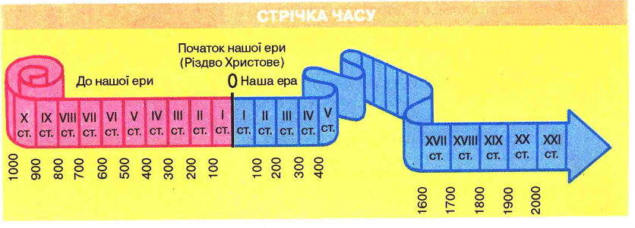
Дробі
числа
Notes:
Дробові числа з’явилися набагато пізніше, ніж натуральні. З початку винайшли звичайні дроби, а вже потім десяткові.

Slide 2

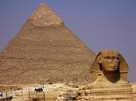

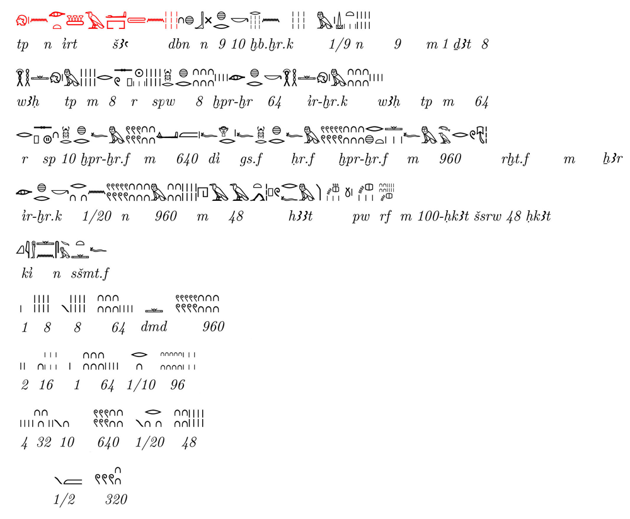
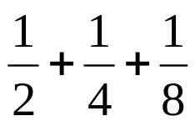

Єгиптяни записували дроби як суму дробів виду
Задача із папірусу Ахмеса
Порівну розділити 7 хлібин між 8 людьми
Розв'язання.
Notes:
Єгиптяни могли множить і ділить дроби, але процес був надто складний.

Slide 3
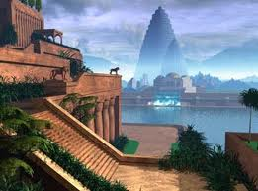
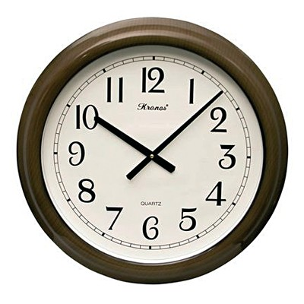
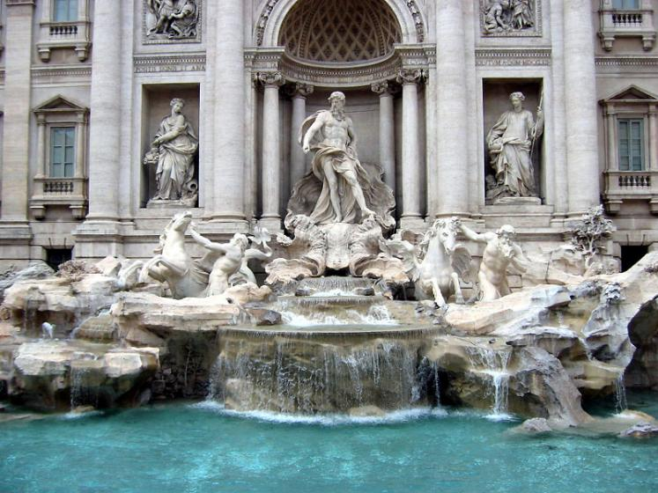



У Вавилоні 4000 років тому використовували одиничні дроби із знаменниками
60, 60²,60³,…
З тих часів зберігся поділ
1год = 60 хв
1хв = 60 сек.
асс – дванадцять частин цілого
унція асса
скрупулус асса
Система дробів
у римлян
Notes:
Особливо цікаві вавилонські шестдесяткові дроби, або так звані «сексагезимальні дроби». Вони нагадують наші десяткові дроби, тільки замість знаменників 10, 10², 10³, … вавилоняни ставили 60, 60², 60³.
Користуючись такими дробами, вавилоняни повинні були багато дробів зображати наближено. У цьому недолік і водночас перевага цих дробів. Шестдесяткові дроби стали постійним знаряддям наукових обчислень спочатку грецьких, потім арабських і середньовічних європейських учених аж до XV ст., поки їх не замінили десяткові дроби. Однак в астрономії вчені всіх народів користувалися шестдесятковими дробами аж до XVII ст., називаючи їх астрономічними дробами. Для обчислень з дробами вавилоняни складали величезні таблиці, які виражали в шестидесяткових дробах основні дроби.
Цікава система дробів була у Стародавньому Римі. Їі основою було ділення на 12 частин одиниць ваги, яка називалася асс. Дванадцяту долю називали унцією. Всього застосовувалося 18 різних назв дробів. Для полегшення роботи складалися спеціальні таблиці. Римлянам важко було ділити на 10,100 і т.д. Вони ділили з надлишком. Говорили так “на кожні сто сестерціїв заплатиш ще 16 сестерціїв”. Слова “на сто” звучало на латині як “про центум”. З тих часів соту частину стали називати процентом. Звідси українською „відсоток”. Знак % зявився тільки в середині ХІХ ст..

Slide 4
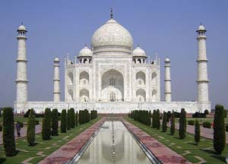
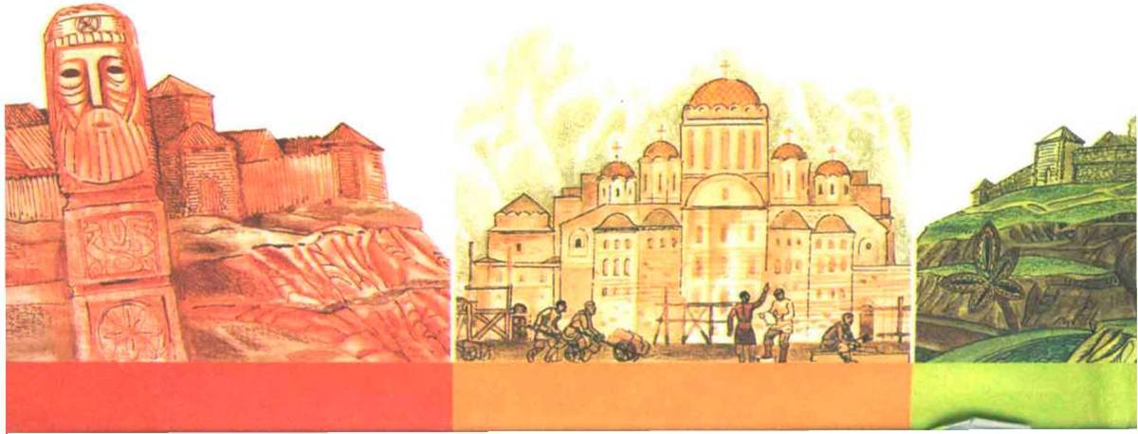
7
7-знаменник
2-чисельник
2
Індія
1 / 2 - половина, полтина
1 / 3 - третина
1 / 4 - четвертина
1 / 9 - дев´ятина
1 / 8 - восьмина
1 / 10 – десятина
1 / 5 - п'ятина
На Русі дроби
називали долями.
Notes:
Сучасну систему запису дробів з чисельником і знаменником створили в Індії. Тільки там писали знаменник зверху, а чисельник - знизу і не писали дробової риси. А записувати дроби в точності, як зараз, стали араби.
На Русі дроби називали долями.
Спочатку також використовували одиничні дроби. Українці називали їх
1 / 2 - половина, полтина
1 / 3 - третина
1 / 4 - четвертина
1 / 9 - девятина
1 / 8 - восьмина
1 / 10 – десятина
/ 5 - п'ятина
мішані числа українці аж до 20 ст. називали так:
11/2-півтора,
21/2 - півтретя,
41/2 - півп'ята,
51/2- півшоста і т.д

Slide 5
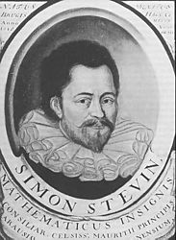
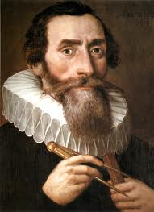
З'явилися
слова “чисельник” і “знаменник”- у ХІІІ ст.;
дробова риска - у ХVІ ст.,
“правильний дріб” і “неправильний дріб” – у ХVІІІ ст.
Дробові числа
Ал-Каші
13 | 57
13 57
13 0 57
13, 57
Сімон Стевін
(1548-1620)
Йоган Кеплер
(1571-1630)
Notes:
Теорію десяткових дробів розробив арабський математик ал-Каші у ХV ст. Він розділяв цілу частину від дробової вертикальною рискою або чорнилом різного кольору.
Не знаючи про дослідження ал-Каші, заново відкрив десяткові дроби у ХVІ ст.. фламандський інженер С. Стевін. Він розділяв цілу частину від дробової спеціальним знаком. Першим запропонував відділяти цілу частину від дробової комою Кеплер .

Slide 6
В якій країні з’явилися вперше дроби із чисельником і знаменником?
Який математик розробив теорію десяткових дробів?
Який математик запропонував розділяти цілу і дробову частину десяткового дробу комою?
Де ми використовуємо шестидесяткову систему числення, яка мала місце у вавилонян і шумер?
Як в стародавньому Римі називали дванадцяту долю?
Як на Русі називали дроби?

Slide 7
Список використаних джерел
За страницами истории математики. Пособие для учащихся 5-6 классов./
Депман И.Я., Виленкин Н.Я. – М.: Просвещение, 1989,-287с.
Математика: 6 кл.: підруч. для загальноосвіт. навч. заклад./ Г.П.Бевз,
В.Г.Бевз.-К.:Генеза,2006
Математика: 5 кл.: підруч. для загальноосвіт. навч. заклад./ Г.П.Бевз,
В.Г.Бевз.-К.: Зодіак-ЕКО ,2005.- 352с
Математика. Дитяча енциклопедія./Авт.-упорядники М.О.Володарська., Є.С.Каневський.-Х.:Фоліо,2003,-317с.
http://uk.wikipedia.org Україномовний розділ відкритої багатомовної
мережевої енциклопедії.

